Slide 2
nt.jun.part3: Pirmskaitļu valuācijas
Valuācijas faktoriāliem un binomiālajiem koeficientiem
Ležandra teorēma (faktoriāla kārtai)
Kummera teorēma
Pakāpes pacelšanas lemma
Kāpēc harmoniskas rindas u.c. parciālsummas nevar būt veseles.
Notes:
Lielākā pirmskaitļa pakāpe, ar ko dalās faktoriāli vai binomiālie koeficienti, Ležandra teorēma (veselo daļu sasummēšana), Kummera teorēma (skaitļa pierakstīšana skaitīšanas sistēmā ar bāzi p). Pakāpes pacelšanas lemmas - ar kādu lielāko p pakāpi dalās a^m+b^m un a^m-b^m. Kādēļ noteiktu rindu parciālsummas nevar būt veselas (atrodot skaitītāja un saucēja kārtu pēc kāda pirmskaitļa).
Dažādas citas likumsakarības, kuras izmanto periodiskas virknes, simetriskas izteiksmes, u.c.

Slide 3
Kāpēc vajadzīgas valuācijas
Dažreiz veselu skaitļu vienādojumus pietiek salīdzināt pēc pirmskaitļa moduļa (ja abas puses dod dažādus atlikumus, vienādība nevar būt).
Dažreiz vajadzīgi precīzāki instrumenti.
Valuācijas ievieš ritmus, kuri nav tīri periodiski.

Slide 4
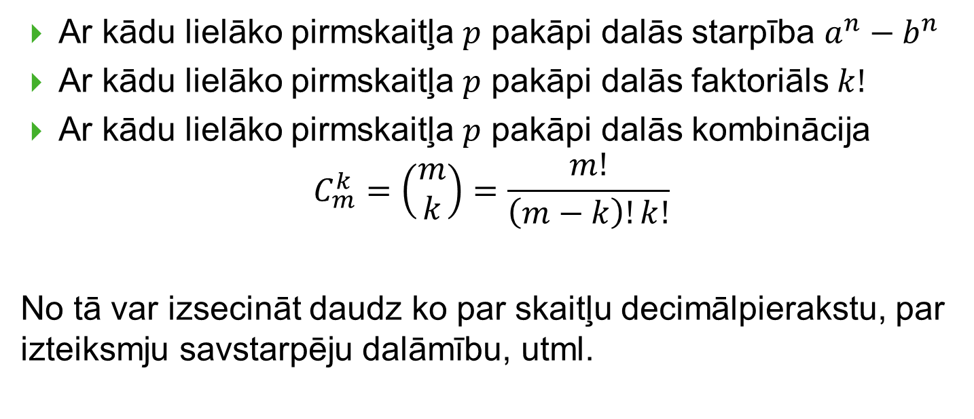
Atbildes uz šādiem jautājumiem
Ar kādu lielāko pirmskaitļa $p$ pakāpi dalās starpība $a^{n}−b^{n}$
Ar kādu lielāko pirmskaitļa $p$ pakāpi dalās faktoriāls $k!$
Ar kādu lielāko pirmskaitļa $p$ pakāpi dalās kombinācija
$$C_{m}^{k}=\left(\begin{matrix}m \\ k\end{matrix}\right)=\frac{m!}{\left(m−k\right)!k!}$$
No tā var izsecināt daudz ko par skaitļu decimālpierakstu, par izteiksmju savstarpēju dalāmību, utml.

Slide 5
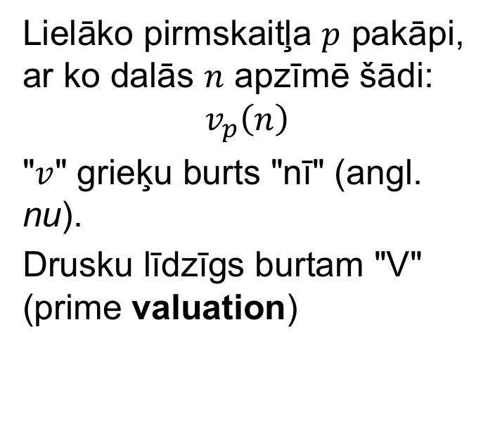
Divu veidu apzīmējumi
Lielāko pirmskaitļa $p$ pakāpi, ar ko dalās $n$ apzīmē šādi:
$$v_{p}\left(n\right)$$
"$v$" grieķu burts "nī" (angl. nu).
Drusku līdzīgs burtam "V" (prime valuation)

Slide 6
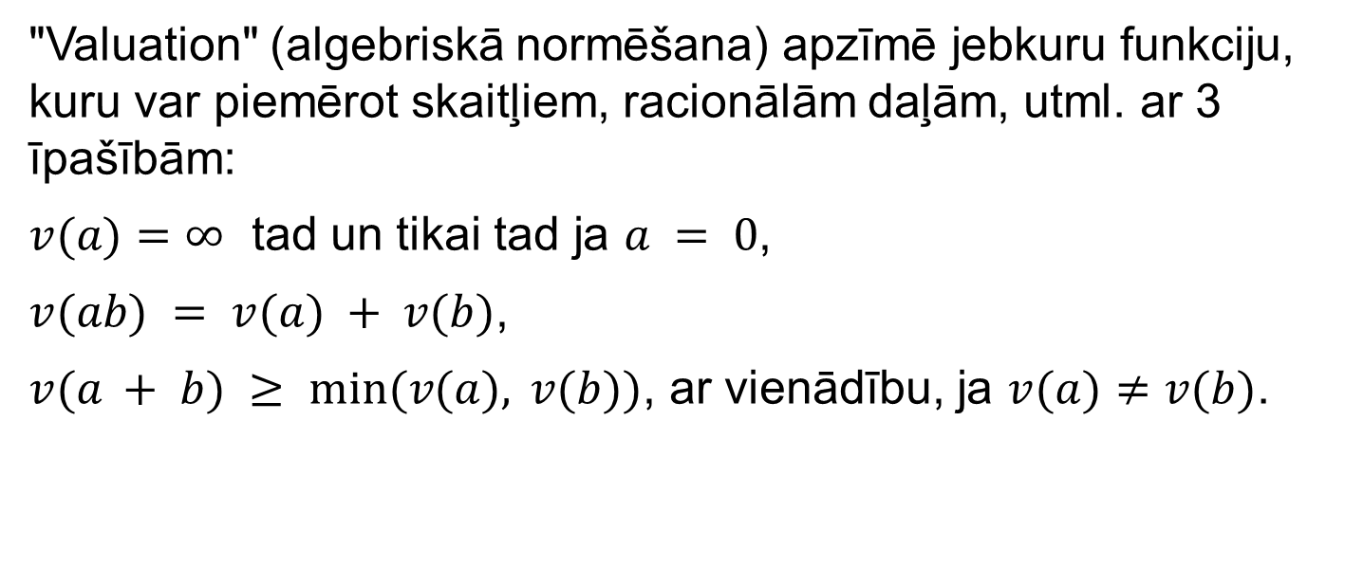
"Valuation" (algebriskā normēšana) apzīmē jebkuru funkciju, kuru var piemērot skaitļiem, racionālām daļām, utml. ar 3 īpašībām:
$v(a)=∞$ tad un tikai tad ja $a = 0$,
$v(ab) = v(a) + v(b)$,
$v(a + b) ≥ min⁡(v(a), v(b))$, ar vienādību, ja $v(a)≠v(b)$.

Slide 7
Ležanra un Kummera teorēmas

Slide 8
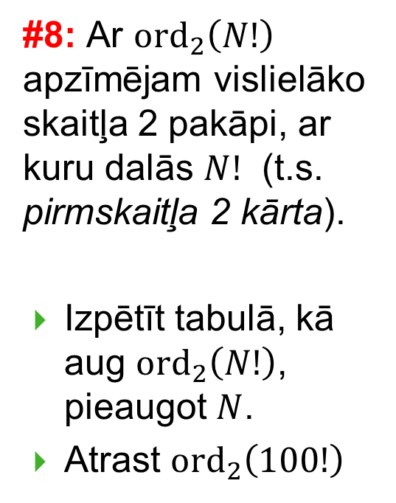
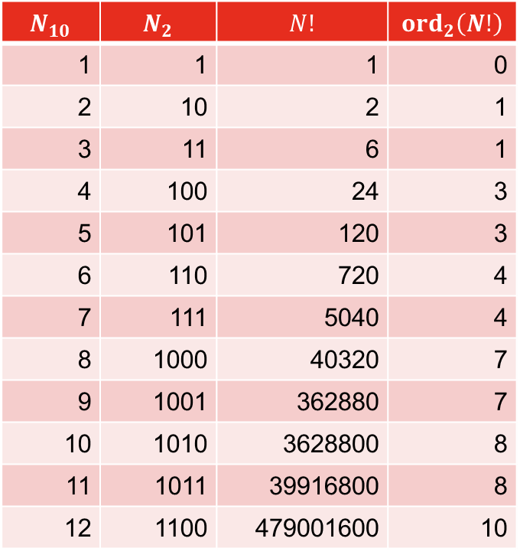
Pirmskaitļa kārta faktoriālā $N!$
$$N_{10}$$ | $$N_{2}$$ | $$N!$$ | $${ord}_{2}\left(N!\right)$$
1 | 1 | 1 | 0
2 | 10 | 2 | 1
3 | 11 | 6 | 1
4 | 100 | 24 | 3
5 | 101 | 120 | 3
6 | 110 | 720 | 4
7 | 111 | 5040 | 4
8 | 1000 | 40320 | 7
9 | 1001 | 362880 | 7
10 | 1010 | 3628800 | 8
11 | 1011 | 39916800 | 8
12 | 1100 | 479001600 | 10
#8: Ar ${ord}_{2}\left(N!\right)$ apzīmējam vislielāko skaitļa 2 pakāpi, ar kuru dalās $N!$ (t.s. pirmskaitļa 2 kārta).
Izpētīt tabulā, kā aug ${ord}_{2}\left(N!\right)$, pieaugot $N$.
Atrast ${ord}_{2}\left(100!\right)$

Slide 9
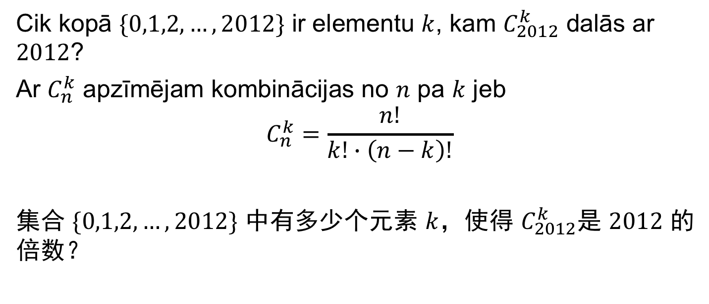
CGMO2012.8
Cik kopā $\{0,1,2,…,2012\}$ ir elementu $k$, kam $C_{2012}^{k}$ dalās ar $2012$?
Ar $C_{n}^{k}$ apzīmējam kombinācijas no $n$ pa $k$ jeb
$$C_{n}^{k}=\frac{n!}{k!∙\left(n−k\right)!}$$
集合 $\{0,1,2,…,2012\}$ 中有多少个元素 $k$，使得 $C_{2012}^{k}$是 $2012$ 的倍数？

Slide 10
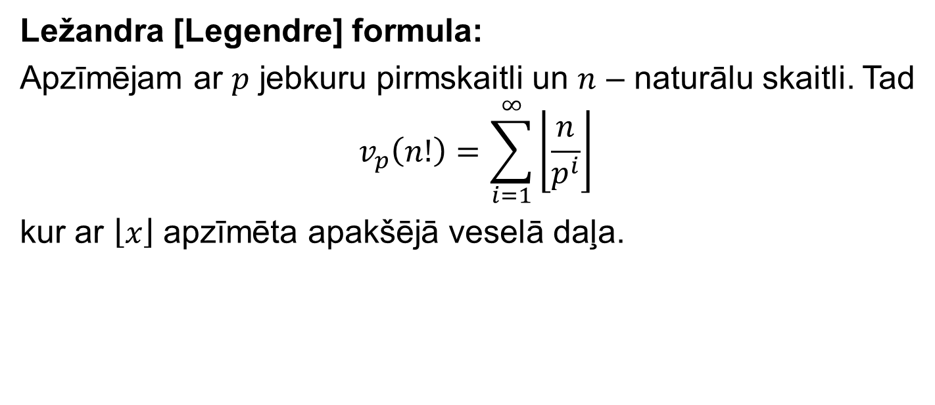
Ležandra formula
Ležandra [Legendre] formula:
Apzīmējam ar $p$ jebkuru pirmskaitli un $n$ – naturālu skaitli. Tad
$$v_{p}\left(n!\right)=\sum_{i=1}^{∞}{\left\lfloor \frac{n}{p^{i}}\right\rfloor }$$
kur ar $\left\lfloor x\right\rfloor$ apzīmēta apakšējā veselā daļa.

Slide 11
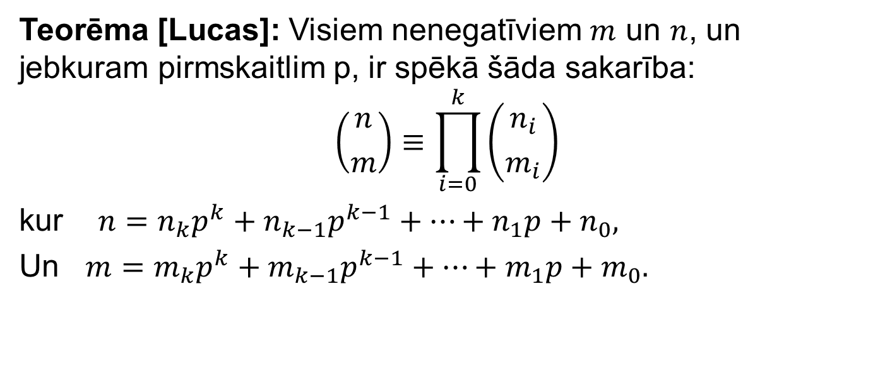
Lūkas teorēma
Teorēma [Lucas]: Visiem nenegatīviem $m$ un $n$, un jebkuram pirmskaitlim p, ir spēkā šāda sakarība:
$$\left({n \atop m}\right)≡\prod_{i=0}^{k}{\left({n_{i} \atop m_{i}}\right)}$$
kur $n=n_{k}p^{k}+n_{k−1}p^{k−1}+⋯+n_{1}p+n_{0},$
Un $m=m_{k}p^{k}+m_{k−1}p^{k−1}+⋯+m_{1}p+m_{0}.$
Notes:
Kas notiek ar nullēm? (T.i. tiem reizinātājiem, kuros rezultāts ir nulle?)

Slide 12
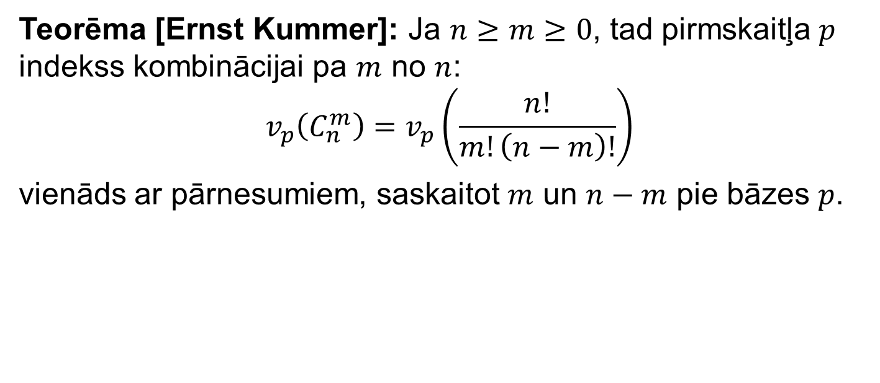
Kummera teorēma
Teorēma [Ernst Kummer]: Ja $n≥m≥0$, tad pirmskaitļa $p$ indekss kombinācijai pa $m$ no $n$:
$$v_{p}\left(C_{n}^{m}\right)=v_{p}\left(\frac{n!}{m!\left(n−m\right)!}\right)$$
vienāds ar pārnesumiem, saskaitot $m$ un $n−m$ pie bāzes $p$.

Slide 13
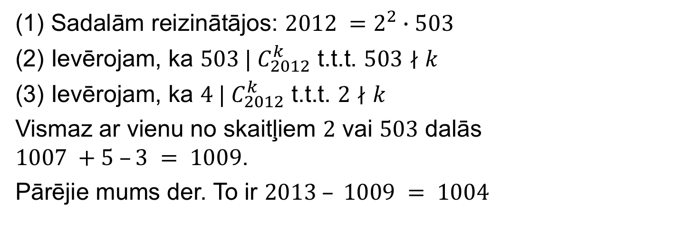
CGMO Uzdevums
(1) Sadalām reizinātājos: $2012 =2^{2}∙503$
(2) Ievērojam, ka $503 | C_{2012}^{k}$ t.t.t. $503∤k$
(3) Ievērojam, ka $4 | C_{2012}^{k}$ t.t.t. $2∤k$
Vismaz ar vienu no skaitļiem $2$ vai $503$ dalās $1007 +5 –3 = 1009$.
Pārējie mums der. To ir $2013 – 1009 = 1004$

Slide 14
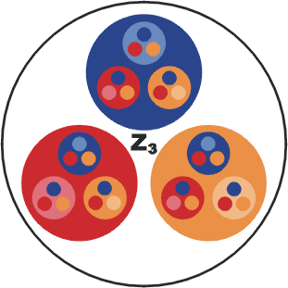
Kāpinātāja pacelšanas lemmas
Notes:
Sk. \url{http://mathoverflow.net/questions/51905/how-to-picture-mathbbc-p}

Slide 15
Uzdevumi par dalāmību ar 27 utml.
Pierādīt, ka skaitlis, kura decimālpieraksts ir 27 vieninieki dalās ar 27.

Slide 16
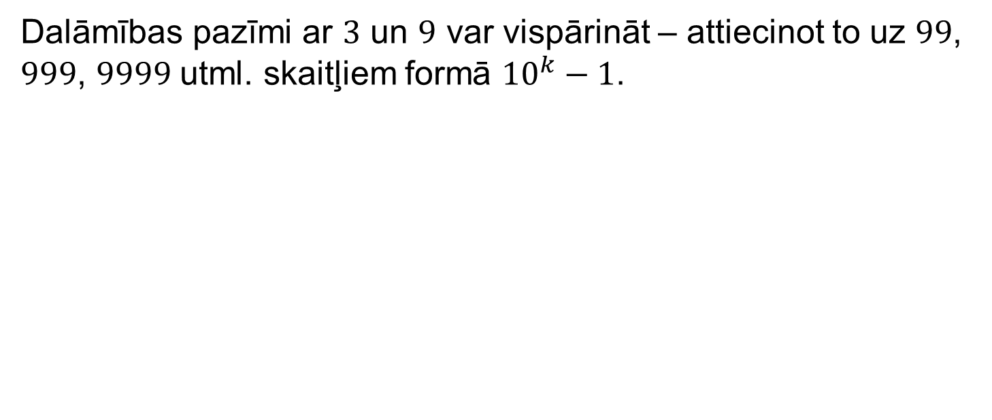
Dalāmības pazīmi ar $3$ un $9$ var vispārināt – attiecinot to uz $99$, $999$, $9999$ utml. skaitļiem formā ${10}^{k}−1$.

Slide 17
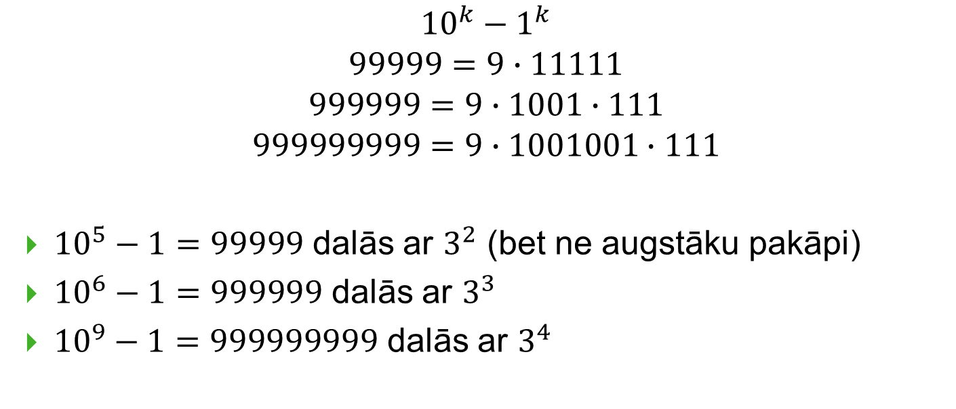
Piemēri ar desmitnieka pakāpēm
$${10}^{k}−1^{k}$$
$$99999=9∙11111$$
$$999999=9∙1001∙111$$
$$999999999=9∙1001001∙111$$
${10}^{5}−1=99999$ dalās ar $3^{2}$ (bet ne augstāku pakāpi)
${10}^{6}−1=999999$ dalās ar $3^{3}$
${10}^{9}−1=999999999$ dalās ar $3^{4}$

Slide 18
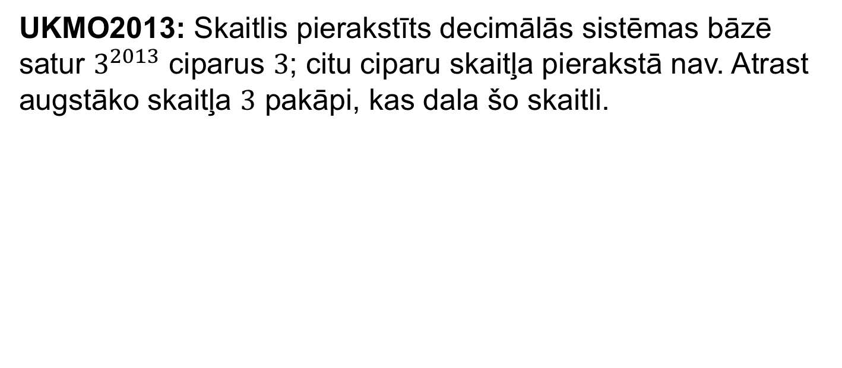
$x^{n}−y^{n}$ ar interesantiem decimālpierakstiem
UKMO2013: Skaitlis pierakstīts decimālās sistēmas bāzē satur $3^{2013}$ ciparus $3$; citu ciparu skaitļa pierakstā nav. Atrast augstāko skaitļa $3$ pakāpi, kas dala šo skaitli.

Slide 19
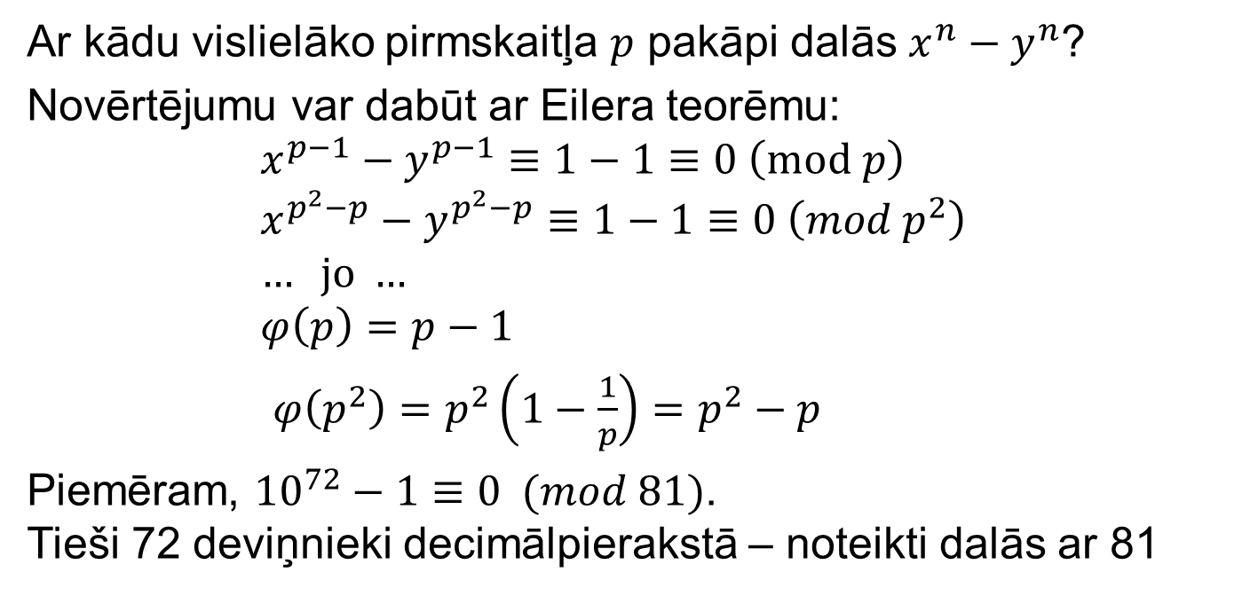
Eilera teorēma tik precīzu novērtējumu nedod
Ar kādu vislielāko pirmskaitļa $p$ pakāpi dalās $x^{n}−y^{n}$?
Novērtējumu var dabūt ar Eilera teorēmu:
$$x^{p−1}−y^{p−1}≡1−1≡0 \left(mod p\right)$$
$$x^{p^{2}−p}−y^{p^{2}−p}≡1−1≡0 \left(mod p^{2}\right) \\ … jo …$$
$$φ\left(p\right)=p−1$$
$φ\left(p^{2}\right)=p^{2}\left(1−\frac{1}{p}\right)=p^{2}−p$
Piemēram, ${10}^{72}−1≡0 (mod 81)$. Tieši 72 deviņnieki decimālpierakstā – noteikti dalās ar 81
Notes:
\url{https://cp4space.wordpress.com/2014/04/13/lifting-the-exponent/}
Cerība trāpīt Eilera teorēmai nav liela.

Slide 20
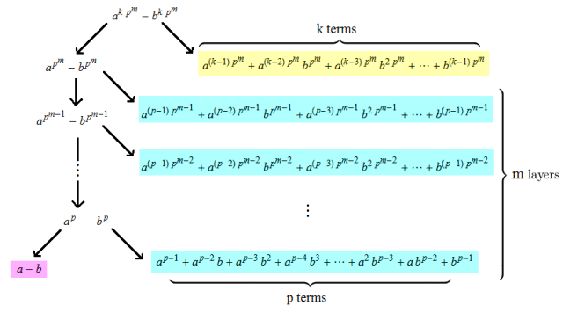
Ar kādām pirmskaitļu pakāpēm dalās $x^{n}−y^{n}$
Notes:
Šis attēls parāda nolobīšanas paņēmienu.

Slide 21
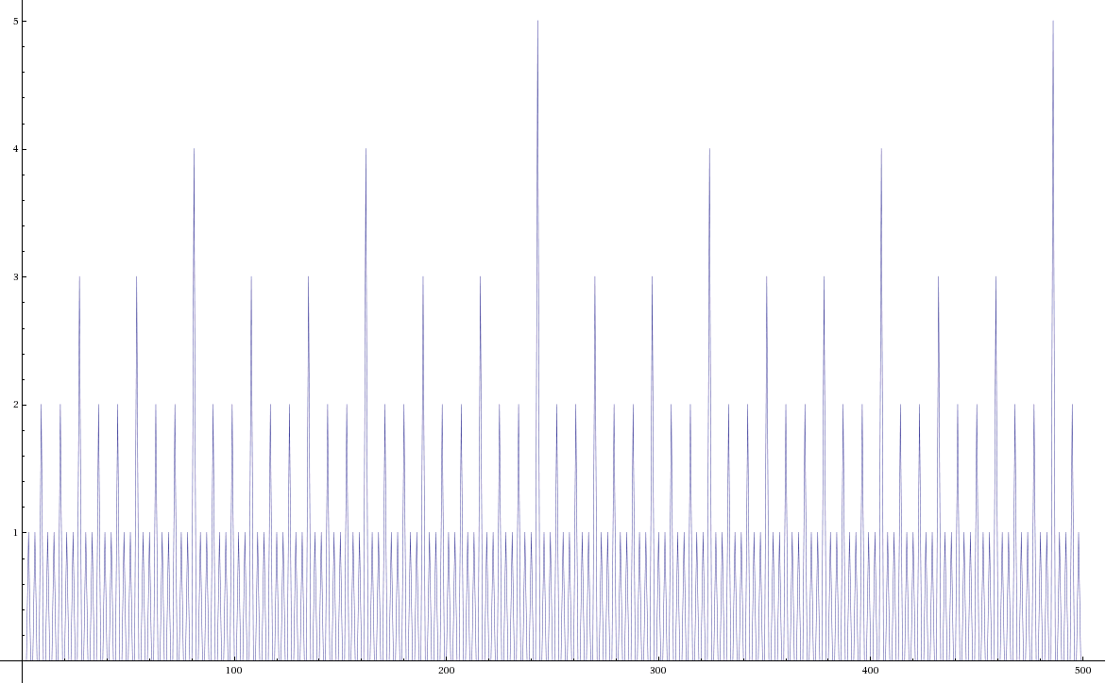
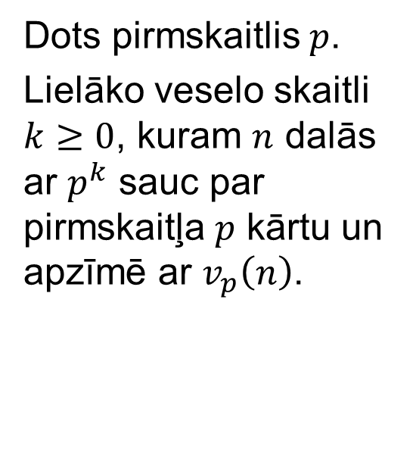
Pirmskaitļa kārta
Dots pirmskaitlis $p$.
Lielāko veselo skaitli $k≥0$, kuram $n$ dalās ar $p^{k}$ sauc par pirmskaitļa $p$ kārtu un apzīmē ar $v_{p}\left(n\right)$.
Notes:
Zīmējumā dots grafiks funkcijai $v_3(n)$. Intervālā $[1,100]$ šī funkcija tikai vienu reizi pieņem vērtību $4$. Jo $81$ dalās ar $3^4$. Visiem citiem argumentiem vērtības ir $0$, $1$, $2$, $3$.

Slide 22
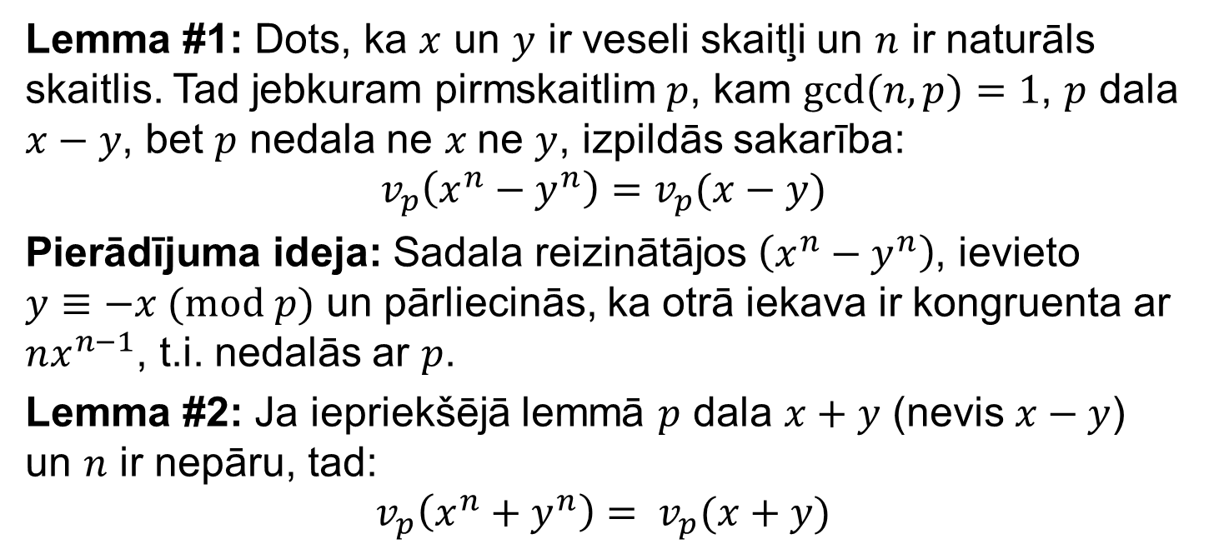
Kas notiek, ja $p | x−y$ (un attiecīgi $p | x+y$ )
Lemma #1: Dots, ka $x$ un $y$ ir veseli skaitļi un $n$ ir naturāls skaitlis. Tad jebkuram pirmskaitlim $p$, kam $gcd⁡(n,p)=1$, $p$ dala $x−y$, bet $p$ nedala ne $x$ne $y$, izpildās sakarība:
$$v_{p}\left(x^{n}−y^{n}\right)=v_{p}(x−y)$$
Pierādījuma ideja: Sadala reizinātājos $\left(x^{n}−y^{n}\right)$, ievieto $y≡−x (mod p)$ un pārliecinās, ka otrā iekava ir kongruenta ar $nx^{n−1}$, t.i. nedalās ar $p$.
Lemma #2: Ja iepriekšējā lemmā $p$ dala $x+y$ (nevis $x−y$) un $n$ ir nepāru, tad:
$$v_{p}\left(x^{n}+y^{n}\right)= v_{p}(x+y)$$

Slide 23
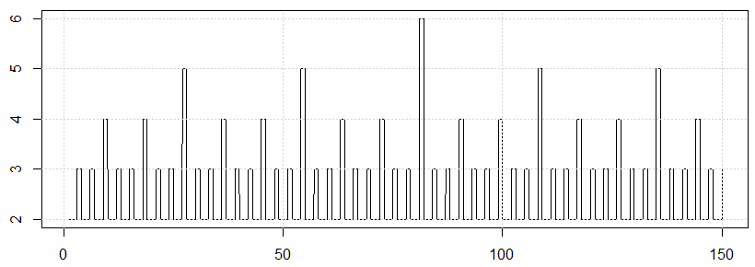
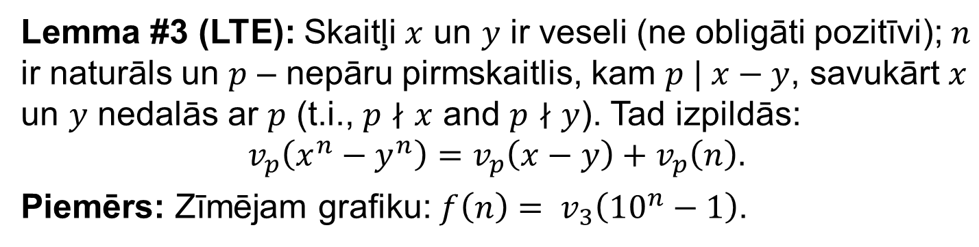
Kāpinātāja pacelšanas lemma (jeb LTE), ja $p>2$
Lemma #3 (LTE): Skaitļi $x$ un $y$ ir veseli (ne obligāti pozitīvi); $n$ ir naturāls un $p$ – nepāru pirmskaitlis, kam $p | x−y$, savukārt $x$ un $y$ nedalās ar $p$ (t.i., $p∤x$ and $p∤y$). Tad izpildās:
$$v_{p}\left(x^{n}−y^{n}\right)=v_{p}\left(x−y\right)+v_{p}\left(n\right).$$
Piemērs: Zīmējam grafiku: $f\left(n\right)= v_{3}\left({10}^{n}−1\right)$.
Notes:
LTE – Lifting the Exponent Lemma.

Slide 24
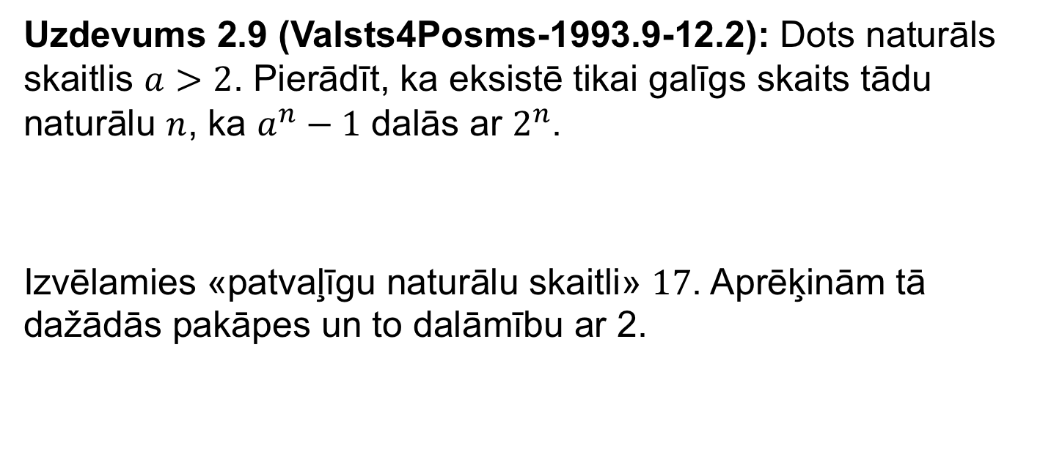
Uzdevums 2.9
Uzdevums 2.9 (Valsts4Posms-1993.9-12.2): Dots naturāls skaitlis $a>2$. Pierādīt, ka eksistē tikai galīgs skaits tādu naturālu $n$, ka $a^{n}−1$ dalās ar $2^{n}$.
Izvēlamies «patvaļīgu naturālu skaitli» $17$. Aprēķinām tā dažādās pakāpes un to dalāmību ar 2.
Notes:
Domas par to, kāds ir "patvaļīgs naturāls skaitlis" mēdz atšķirties. Ir iespējamas spēles ar jauktu (varbūtisku) stratēģiju, kur jānosauc skaitļi $1$, $2$, $5$ (ar dažādām varbūtībām).
**Šādas spēles piemērs:** Divi spēlētāji $A$ un $B$ iedomājas katrs savu naturālu skaitli – apzīmēsim šos skaitļus ar $a$ un $b$. Ja abi skaitļi ir vienādi, tad rezultāts ir neizšķirts. Citādi uzvar tas spēlētājs, kurš nosaucis skaitli, kurš ir vai nu $x \in (1;3)$ reizes lielāks nekā pretinieka skaitlis, vai arī skaitli, kurš ir vairāk nekā trīs reizes mazāks nekā pretinieka skaitlis. Kā pareizi jāspēlē, lai uzvarētu? (Pamatot, ka stratēģija, kuru pretinieks nevar pārspēt, var saukt skaitļus $1$, $2$ un $5$ ar noteiktām varbūtībām. Atrast šīs varbūtības!)
A.Andžāna olimpiāžu pulciņu dalībnieki par šādu nejaušu naturālu skaitli uzskatīja $17$, tas nereti tika pirmais izmēģināts, lai pārbaudītu dažādus apgalvojumus. Tas nav tik mazs, lai būtu triviāls, bet nav arī tik liels, lai nevarētu veikt aprēķinus. Savukārt romāna *The Hitchhiker's Guide to the Galaxy* cienītāji par šādu skaitli bieži min $42$.

Slide 25
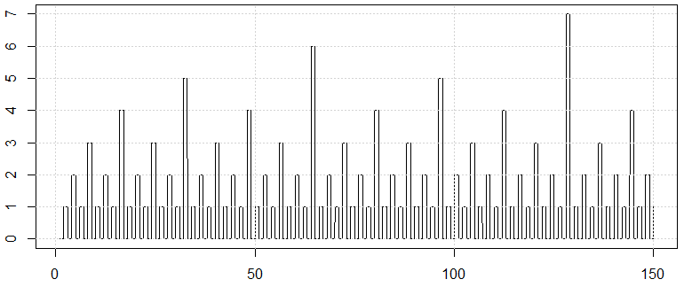
Salīdzinājums $v_{2}\left(n\right)$ un $v_{2}\left({17}^{n}−1\right)$

Slide 26
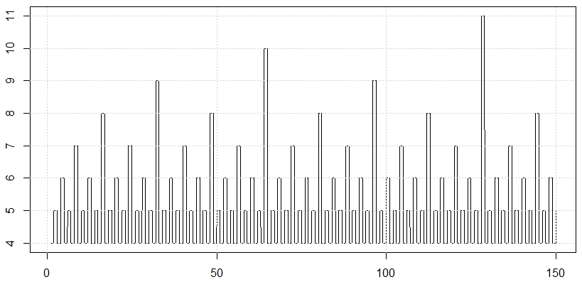
Salīdzinājums $v_{2}\left(n\right)$ un $v_{2}\left({17}^{n}−1\right)$

Slide 27
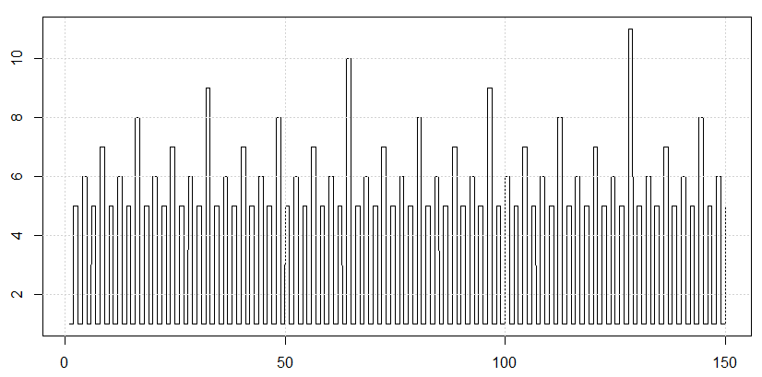
$$v_{2}\left({15}^{n}−1\right)$$

Slide 28
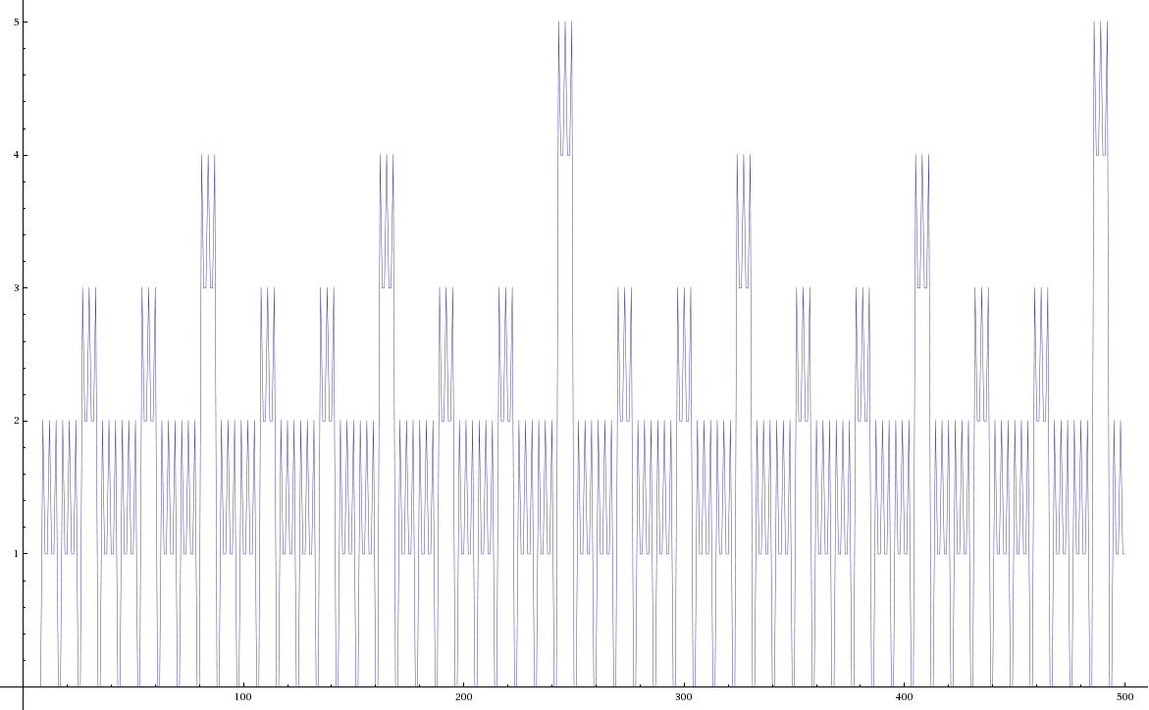
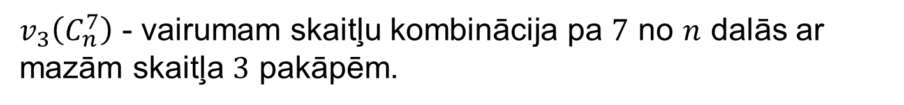
Līdzīgi grafiki kā $v_{p}\left(n\right)$
$v_{3}\left(C_{n}^{7}\right)$ - vairumam skaitļu kombinācija pa $7$ no $n$ dalās ar mazām skaitļa $3$ pakāpēm.
Notes:
\url{http://reu.dimacs.rutgers.edu/~mslusky/}

Slide 29
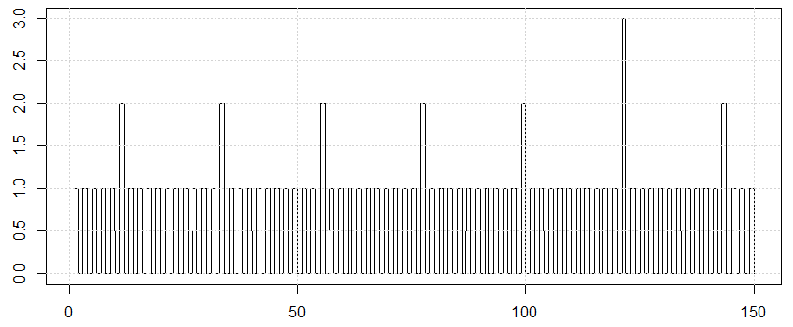
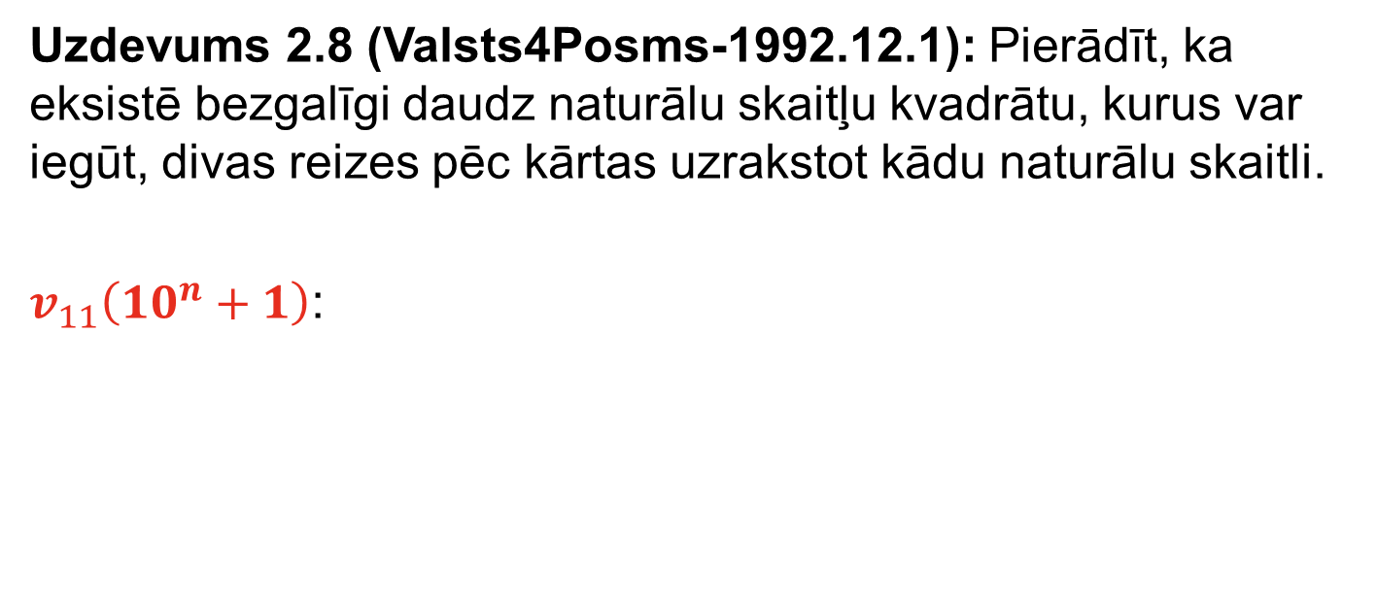
Uzdevums 2.8
Uzdevums 2.8 (Valsts4Posms-1992.12.1): Pierādīt, ka eksistē bezgalīgi daudz naturālu skaitļu kvadrātu, kurus var iegūt, divas reizes pēc kārtas uzrakstot kādu naturālu skaitli.
$v_{11}\left({10}^{n}+1\right)$:

Slide 30

LTE lemmas (nepāru pirmskaitlim $p$)
Notes:
Sk. \url{http://mathoverflow.net/questions/51905/how-to-picture-mathbbc-p}

Slide 31
Piemēri ar desmitnieka pakāpēm
$${10}^{k}−1^{k}$$
$$99999=9∙11111$$
$$999999=9∙1001∙111$$
$$999999999=9∙1001001∙111$$
${10}^{5}−1=99999$ dalās ar $3^{2}$ (bet ne augstāku pakāpi)
${10}^{6}−1=999999$ dalās ar $3^{3}$
${10}^{9}−1=999999999$ dalās ar $3^{4}$

Slide 32
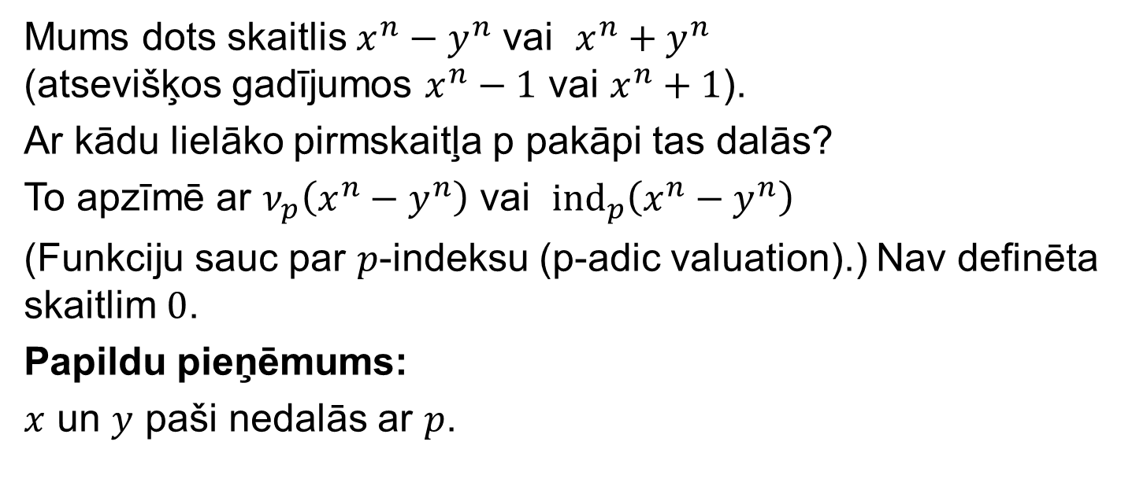
Vispārīgais jautājums – par pirmskaitļa indeksu
Mums dots skaitlis $x^{n}−y^{n}$ vai $x^{n}+y^{n}$ (atsevišķos gadījumos $x^{n}−1$ vai $x^{n}+1$).
Ar kādu lielāko pirmskaitļa p pakāpi tas dalās?
To apzīmē ar $ν_{p}\left(x^{n}−y^{n}\right)$ vai ${ind}_{p}\left(x^{n}−y^{n}\right)$
(Funkciju sauc par $p$-indeksu (p-adic valuation).) Nav definēta skaitlim $0$.
Papildu pieņēmums:
$x$ un $y$ paši nedalās ar $p$.

Slide 33
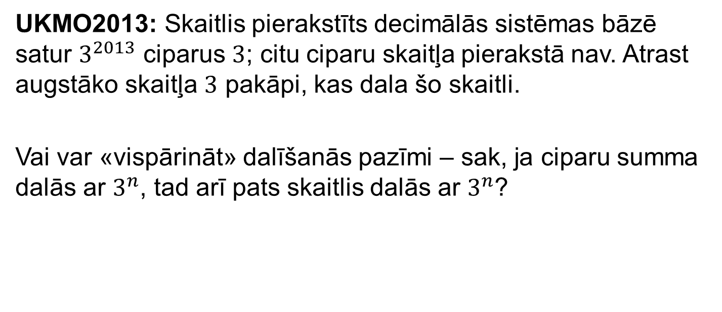
$x^{n}−y^{n}$ ar interesantiem decimālpierakstiem
UKMO2013: Skaitlis pierakstīts decimālās sistēmas bāzē satur $3^{2013}$ ciparus $3$; citu ciparu skaitļa pierakstā nav. Atrast augstāko skaitļa $3$ pakāpi, kas dala šo skaitli.
Vai var «vispārināt» dalīšanās pazīmi – sak, ja ciparu summa dalās ar $3^{n}$, tad arī pats skaitlis dalās ar $3^{n}$?

Slide 34
Eilera t. dod (neprecīzu) apakšējo novērtējumu
Ar kādu vislielāko pirmskaitļa $p$ pakāpi dalās $x^{n}−y^{n}$?
Novērtējumu var dabūt ar Eilera teorēmu:
$$x^{p−1}−y^{p−1}≡1−1≡0 \left(mod p\right)$$
$$x^{p^{2}−p}−y^{p^{2}−p}≡1−1≡0 \left(mod p^{2}\right) \\ … jo …$$
$$φ\left(p\right)=p−1$$
$φ\left(p^{2}\right)=p^{2}\left(1−\frac{1}{p}\right)=p^{2}−p$
Piemēram, ${10}^{72}−1≡0 (mod 81)$. Tieši 72 deviņnieki decimālpierakstā – noteikti dalās ar 81
Notes:
\url{https://cp4space.wordpress.com/2014/04/13/lifting-the-exponent/}
Cerība trāpīt Eilera teorēmai nav liela.

Slide 35
Ko var secināt no Eilera teorēmas?
Ar kādu vislielāko pirmskaitļa $p$ pakāpi dalās $x^{n}−y^{n}$?
Novērtējumu var dabūt ar Eilera teorēmu:
$$x^{p−1}−y^{p−1}≡1−1≡0 \left(mod p\right)$$
$$x^{p^{2}−p}−y^{p^{2}−p}≡1−1≡0 \left(mod p^{2}\right) \\ … jo …$$
$$φ\left(p\right)=p−1$$
$φ\left(p^{2}\right)=p^{2}\left(1−\frac{1}{p}\right)=p^{2}−p$
Piemēram, ${10}^{72}−1≡0 (mod 81)$. Tieši 72 deviņnieki decimālpierakstā – noteikti dalās ar 81
Notes:
\url{https://cp4space.wordpress.com/2014/04/13/lifting-the-exponent/}
Cerība trāpīt Eilera teorēmai nav liela.

Slide 36
Ar kādām pirmskaitļu pakāpēm dalās $x^{n}−y^{n}$
Notes:
Šis attēls parāda nolobīšanas paņēmienu.

Slide 37
Pirmskaitļa kārta
Dots pirmskaitlis $p$.
Lielāko veselo skaitli $k≥0$, kuram $n$ dalās ar $p^{k}$ sauc par pirmskaitļa $p$ kārtu un apzīmē ar $v_{p}\left(n\right)$.
Notes:
Zīmējumā dots grafiks funkcijai $v_3(n)$. Intervālā $[1,100]$ šī funkcija tikai vienu reizi pieņem vērtību $4$. Jo $81$ dalās ar $3^4$. Visiem citiem argumentiem vērtības ir $0$, $1$, $2$, $3$.

Slide 38
Kas notiek, ja $p | x−y$ (un attiecīgi $p | x+y$ )
Lemma #1: Dots, ka $x$ un $y$ ir veseli skaitļi un $n$ ir naturāls skaitlis. Tad jebkuram pirmskaitlim $p$, kam $gcd⁡(n,p)=1$, $p$ dala $x−y$, bet $p$ nedala ne $x$ne $y$, izpildās sakarība:
$$v_{p}\left(x^{n}−y^{n}\right)=v_{p}(x−y)$$
Pierādījuma ideja: Sadala reizinātājos $\left(x^{n}−y^{n}\right)$, ievieto $y≡−x (mod p)$ un pārliecinās, ka otrā iekava ir kongruenta ar $nx^{n−1}$, t.i. nedalās ar $p$.
Lemma #2: Ja iepriekšējā lemmā $p$ dala $x+y$ (nevis $x−y$) un $n$ ir nepāru, tad:
$$v_{p}\left(x^{n}+y^{n}\right)= v_{p}(x+y)$$

Slide 39
Kāpinātāja pacelšanas lemma (jeb LTE), ja $p>2$
Lemma #3 (LTE): Skaitļi $x$ un $y$ ir veseli (ne obligāti pozitīvi); $n$ ir naturāls un $p$ – nepāru pirmskaitlis, kam $p | x−y$, savukārt $x$ un $y$ nedalās ar $p$ (t.i., $p∤x$ and $p∤y$). Tad izpildās:
$$v_{p}\left(x^{n}−y^{n}\right)=v_{p}\left(x−y\right)+v_{p}\left(n\right).$$
Piemērs: Zīmējam grafiku: $f\left(n\right)= v_{3}\left({10}^{n}−1\right)$.
Notes:
LTE – Lifting the Exponent Lemma.

Slide 40
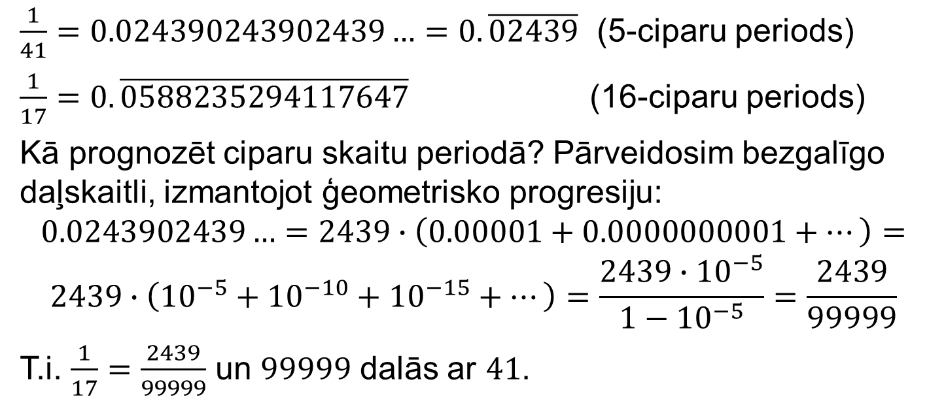
$\frac{1}{41}=0.024390243902439…=0.\overline{02439}$ (5-ciparu periods)
$\frac{1}{17}=0.\overline{0588235294117647}$ (16-ciparu periods)
Kā prognozēt ciparu skaitu periodā? Pārveidosim bezgalīgo daļskaitli, izmantojot ģeometrisko progresiju:
$$0.0243902439…=2439∙\left(0.00001+0.0000000001+⋯\right)=$$
$$2439∙\left({10}^{−5}+{10}^{−10}+{10}^{−15}+⋯\right)=\frac{2439∙{10}^{−5}}{1−{10}^{−5}}=\frac{2439}{99999}$$
T.i. $\frac{1}{17}=\frac{2439}{99999}$ un $99999$ dalās ar $41$.
Notes:
0588235294117647

Slide 41
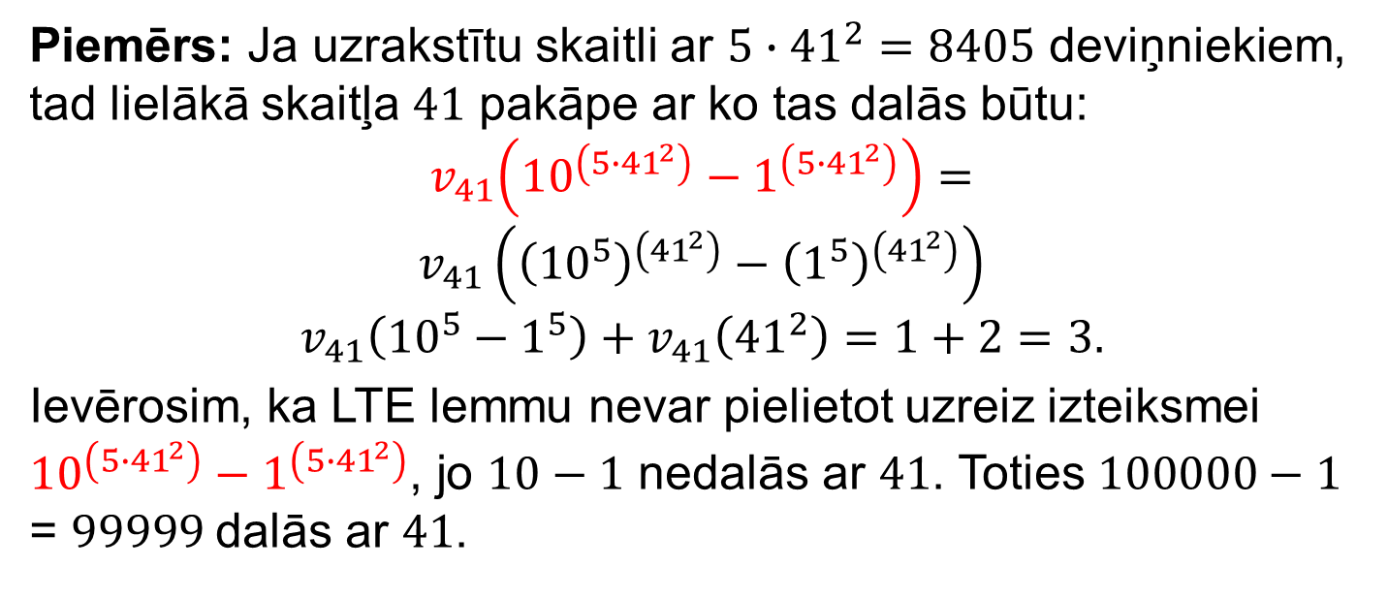
Piemērs: Ja uzrakstītu skaitli ar $5∙{41}^{2}=8405$ deviņniekiem, tad lielākā skaitļa $41$ pakāpe ar ko tas dalās būtu:
$$v_{41}\left({10}^{\left(5∙{41}^{2}\right)}−1^{\left(5∙{41}^{2}\right)}\right)=$$
$$v_{41}\left({\left({10}^{5}\right)}^{\left({41}^{2}\right)}−{\left(1^{5}\right)}^{\left({41}^{2}\right)}\right)$$
$$v_{41}\left({10}^{5}−1^{5}\right)+v_{41}\left({41}^{2}\right)=1+2=3.$$
Ievērosim, ka LTE lemmu nevar pielietot uzreiz izteiksmei ${10}^{\left(5∙{41}^{2}\right)}−1^{\left(5∙{41}^{2}\right)}$, jo $10−1$ nedalās ar $41$. Toties $100000−1$ = $99999$dalās ar $41$.

Slide 42
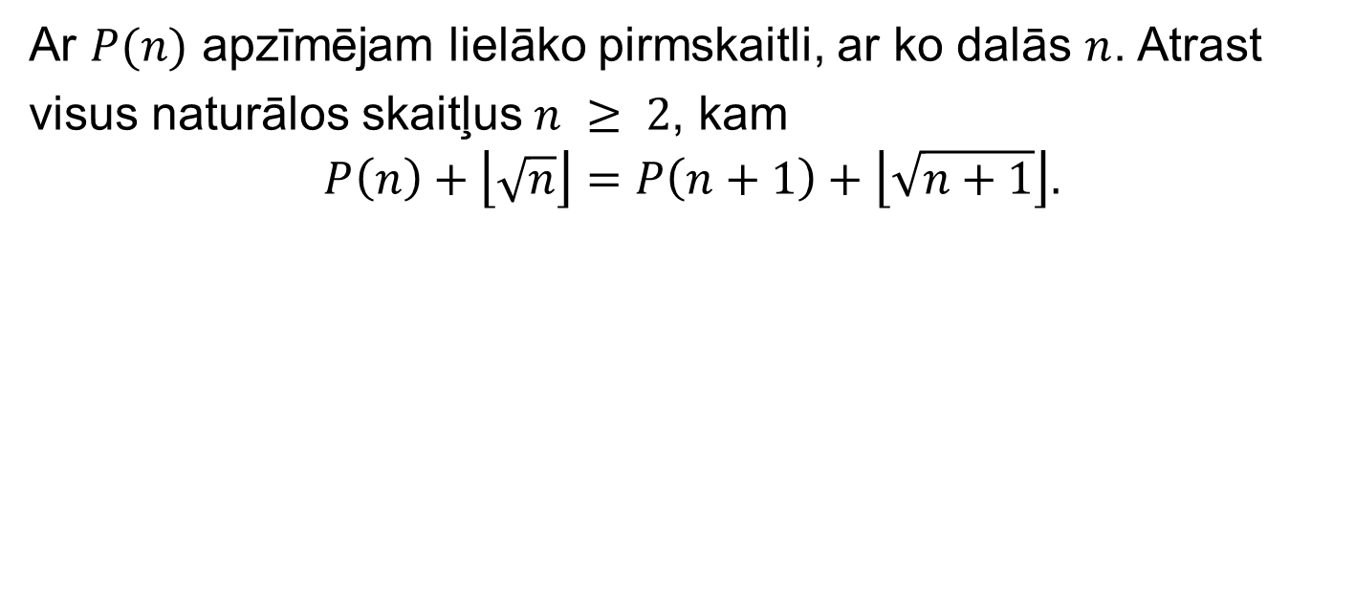
Bw2015.16 (Baltic Way 2015.g. Olimpiāde, 16.uzdevums)
Ar $P(n)$ apzīmējam lielāko pirmskaitli, ar ko dalās $n$. Atrast
visus naturālos skaitļus $n ≥ 2$, kam
$$P\left(n\right)+\left\lfloor \sqrt{n}\right\rfloor =P\left(n+1\right)+\left\lfloor \sqrt{n+1}\right\rfloor .$$

Slide 43

LTE lemmas, ja $p=2$

Slide 44
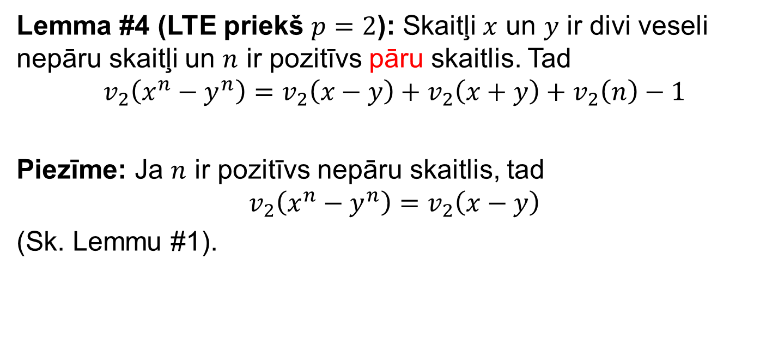
Kāpinātāja pacelšanas lemma (jeb LTE), ja $p=2$
Lemma #4 (LTE priekš $p=2$): Skaitļi $x$ un $y$ ir divi veseli nepāru skaitļi un $n$ ir pozitīvs pāru skaitlis. Tad
$$v_{2}\left(x^{n}−y^{n}\right)=v_{2}\left(x−y\right)+v_{2}\left(x+y\right)+v_{2}\left(n\right)−1$$
Piezīme: Ja $n$ ir pozitīvs nepāru skaitlis, tad
$$v_{2}\left(x^{n}−y^{n}\right)=v_{2}\left(x−y\right)$$
(Sk. Lemmu #1).

Slide 45
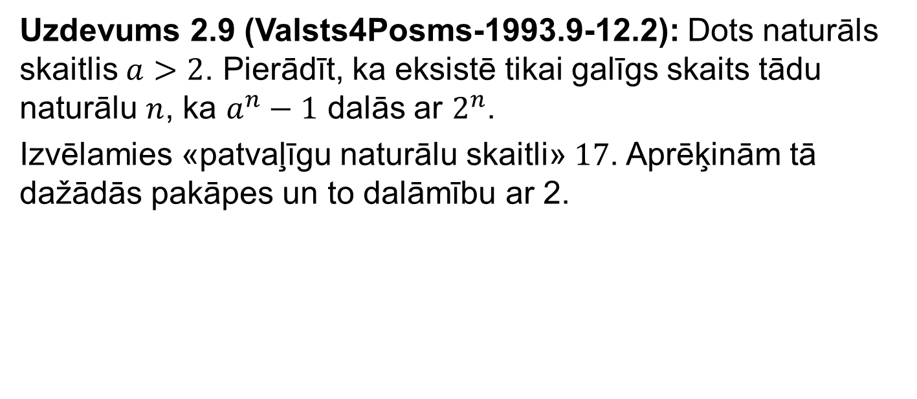
Uzdevums 2.9
Uzdevums 2.9 (Valsts4Posms-1993.9-12.2): Dots naturāls skaitlis $a>2$. Pierādīt, ka eksistē tikai galīgs skaits tādu naturālu $n$, ka $a^{n}−1$ dalās ar $2^{n}$.
Izvēlamies «patvaļīgu naturālu skaitli» $17$. Aprēķinām tā dažādās pakāpes un to dalāmību ar 2.
Notes:
Domas par to, kāds ir "patvaļīgs naturāls skaitlis" mēdz atšķirties. Ir iespējamas spēles ar jauktu (varbūtisku) stratēģiju, kur jānosauc skaitļi $1$, $2$, $5$ (ar dažādām varbūtībām).
**Šādas spēles piemērs:** Divi spēlētāji $A$ un $B$ iedomājas katrs savu naturālu skaitli – apzīmēsim šos skaitļus ar $a$ un $b$. Ja abi skaitļi ir vienādi, tad rezultāts ir neizšķirts. Citādi uzvar tas spēlētājs, kurš nosaucis skaitli, kurš ir vai nu $x \in (1;3)$ reizes lielāks nekā pretinieka skaitlis, vai arī skaitli, kurš ir vairāk nekā trīs reizes mazāks nekā pretinieka skaitlis. Kā pareizi jāspēlē, lai uzvarētu? (Pamatot, ka stratēģija, kuru pretinieks nevar pārspēt, var saukt skaitļus $1$, $2$ un $5$ ar noteiktām varbūtībām. Atrast šīs varbūtības!)
A.Andžāna olimpiāžu pulciņu dalībnieki par šādu nejaušu naturālu skaitli uzskatīja $17$, tas nereti tika pirmais izmēģināts, lai pārbaudītu dažādus apgalvojumus. Tas nav tik mazs, lai būtu triviāls, bet nav arī tik liels, lai nevarētu veikt aprēķinus. Savukārt romāna *The Hitchhiker's Guide to the Galaxy* cienītāji par šādu skaitli bieži min $42$.

Slide 46
Salīdzinājums $v_{2}\left(n\right)$ un $v_{2}\left({17}^{n}−1\right)$

Slide 47
Salīdzinājums $v_{2}\left(n\right)$ un $v_{2}\left({17}^{n}−1\right)$

Slide 48
$$v_{2}\left({15}^{n}−1\right)$$

Slide 49
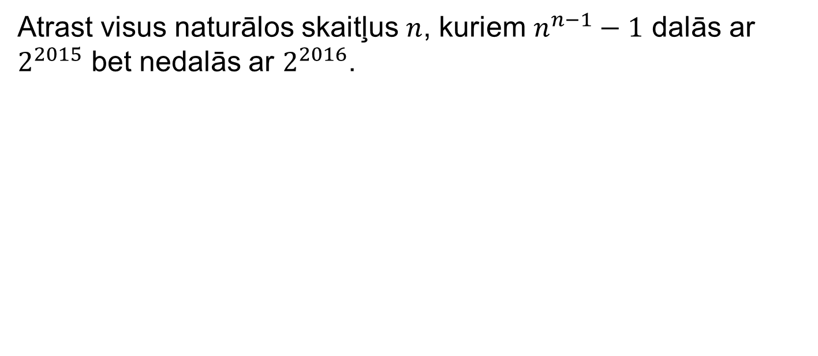
Bw2015.17 (Baltic Way, 2015.g. 17.uzdevums)
Atrast visus naturālos skaitļus $n$, kuriem $n^{n−1}−1$ dalās ar $2^{2015}$ bet nedalās ar $2^{2016}$.

Slide 50
Līdzīgi grafiki kā $v_{p}\left(n\right)$
$v_{3}\left(C_{n}^{7}\right)$ - vairumam skaitļu kombinācija pa $7$ no $n$ dalās ar mazām skaitļa $3$ pakāpēm.
Notes:
\url{http://reu.dimacs.rutgers.edu/~mslusky/}

Slide 51
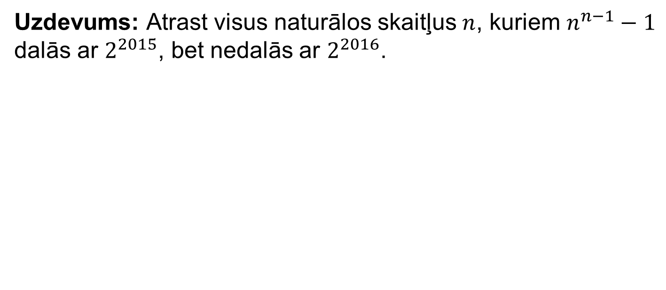
Bw2015.17
Uzdevums: Atrast visus naturālos skaitļus $n$, kuriem $n^{n−1}−1$ dalās ar $2^{2015}$, bet nedalās ar $2^{2016}$.

Slide 52
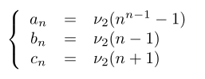
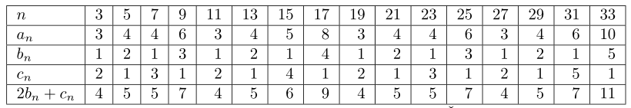
Izsakām vienu virkni ar divām vienkāršākām
$$a_{n}=2b_{n}+c_{n}−1$$

Slide 53
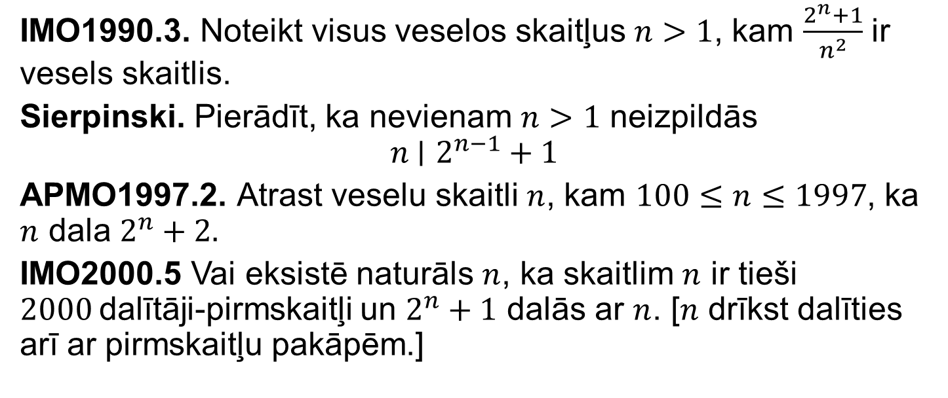
Citi uzdevumi, kas risināmi ar LTE Teorēmu
IMO1990.3. Noteikt visus veselos skaitļus $n>1$, kam $\frac{2^{n}+1}{n^{2}}$ ir vesels skaitlis.
Sierpinski. Pierādīt, ka nevienam $n>1$ neizpildās $$n \text{∣} 2^{n−1}+1$$
APMO1997.2. Atrast veselu skaitli $n$, kam $100≤n≤1997$, ka $n$ dala $2^{n}+2.$
IMO2000.5 Vai eksistē naturāls $n$, ka skaitlim $n$ ir tieši $2000$dalītāji-pirmskaitļi un $2^{n}+1$ dalās ar $n$. [$n$ drīkst dalīties arī ar pirmskaitļu pakāpēm.]

Slide 54
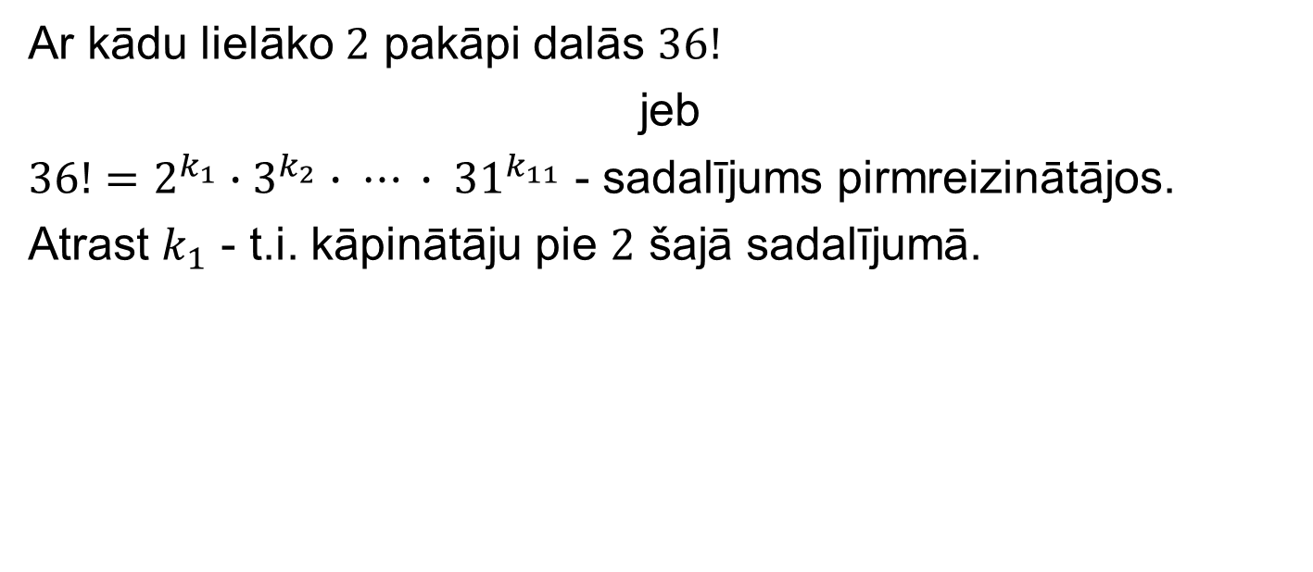
Piemērs
Ar kādu lielāko $2$ pakāpi dalās $36!$
jeb
$36!=2^{k_{1}}∙3^{k_{2}}∙ ⋯ ∙ {31}^{k_{11}}$ - sadalījums pirmreizinātājos.
Atrast $k_{1}$ - t.i. kāpinātāju pie $2$ šajā sadalījumā.

Slide 55
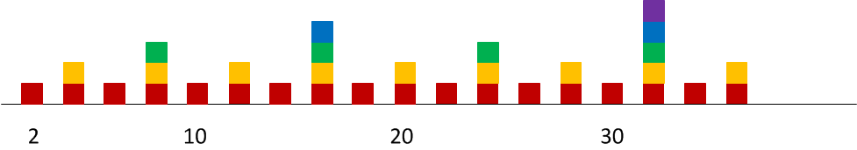
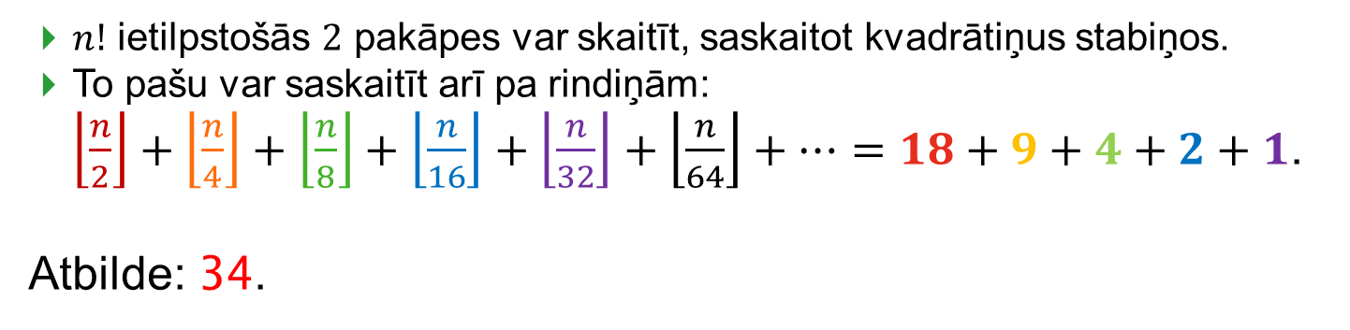
Skaitot pa rindiņām un kolonnām sanāk tas pats
$n!$ ietilpstošās $2$ pakāpes var skaitīt, saskaitot kvadrātiņus stabiņos.
To pašu var saskaitīt arī pa rindiņām: $\left\lfloor \frac{n}{2}\right\rfloor +\left\lfloor \frac{n}{4}\right\rfloor +\left\lfloor \frac{n}{8}\right\rfloor +\left\lfloor \frac{n}{16}\right\rfloor +\left\lfloor \frac{n}{32}\right\rfloor +\left\lfloor \frac{n}{64}\right\rfloor +…=18+9+4+2+1$.
Atbilde: 34.
Notes:
Diagramma ilustrē svarīgu metodi: Ja ir jānovērtē veselu skaitļu summa, ko saskaita tabulā pa kolonnām, šo pašu summu var iegūt, saskaitot tabulā pa rindiņām. Šajā gadījumā ietaupījums ir acīmredzams – tai vietā lai saskaitītu $50$ saskaitāmo (visus tos, kuri ietilpst $100!$ un maina divnieka pakāpi), pietiek saskaitīt $6$ saskaitāmos.

Slide 56
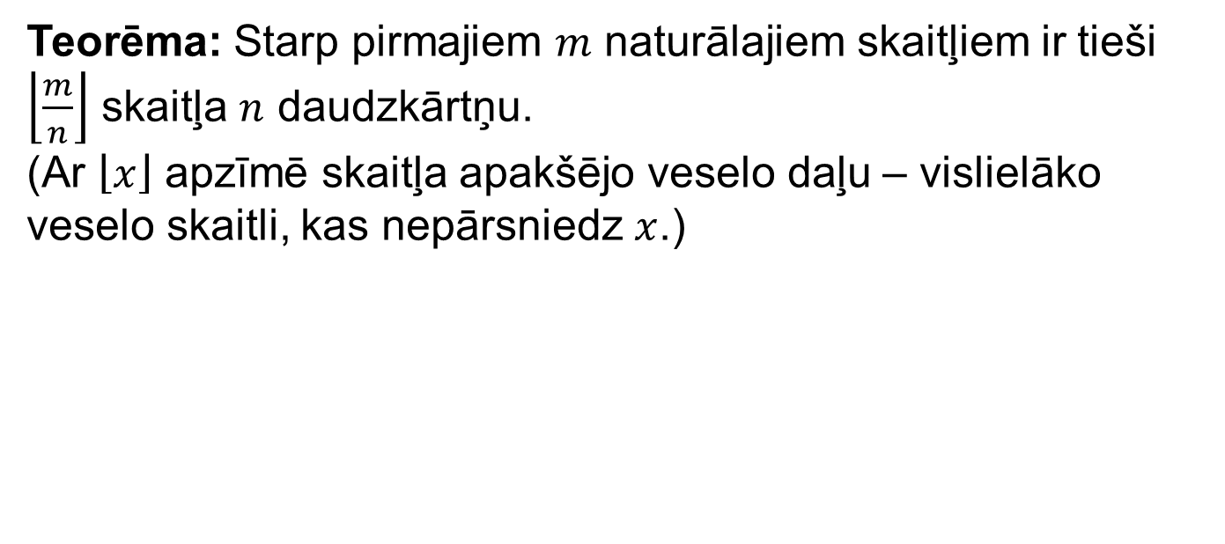
Daudzkārtņu skaits intervālā
Teorēma: Starp pirmajiem $m$ naturālajiem skaitļiem ir tieši $\left\lfloor \frac{m}{n}\right\rfloor$ skaitļa $n$ daudzkārtņu. (Ar $\left\lfloor x\right\rfloor$ apzīmē skaitļa apakšējo veselo daļu – vislielāko veselo skaitli, kas nepārsniedz $x$.)

Slide 57
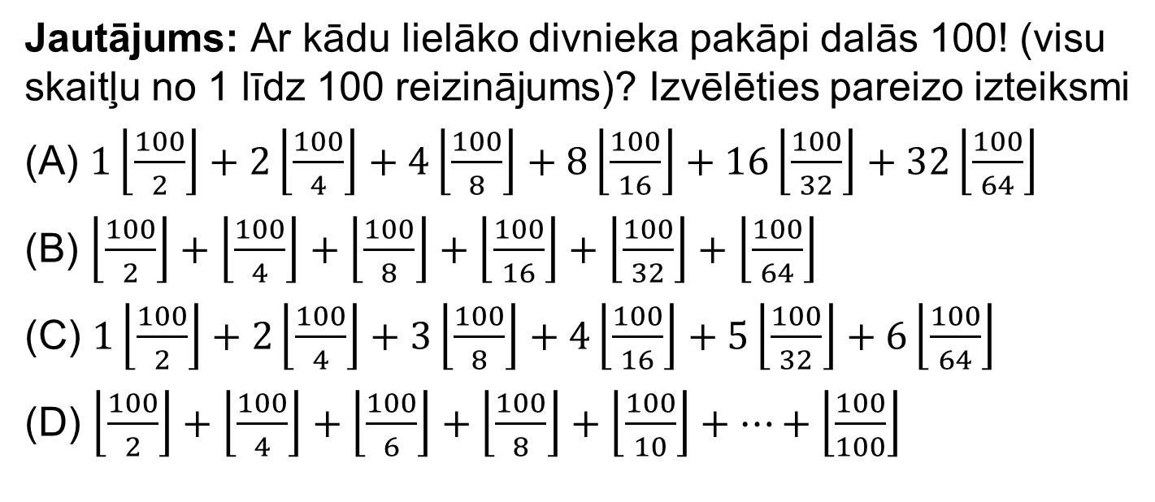
Jautājums par 100!
Jautājums: Ar kādu lielāko divnieka pakāpi dalās 100! (visu skaitļu no 1 līdz 100 reizinājums)? Izvēlēties pareizo izteiksmi
(A) $1\left\lfloor \frac{100}{2}\right\rfloor +2\left\lfloor \frac{100}{4}\right\rfloor +4\left\lfloor \frac{100}{8}\right\rfloor +8\left\lfloor \frac{100}{16}\right\rfloor +16\left\lfloor \frac{100}{32}\right\rfloor +32\left\lfloor \frac{100}{64}\right\rfloor$
(B) $\left\lfloor \frac{100}{2}\right\rfloor +\left\lfloor \frac{100}{4}\right\rfloor +\left\lfloor \frac{100}{8}\right\rfloor +\left\lfloor \frac{100}{16}\right\rfloor +\left\lfloor \frac{100}{32}\right\rfloor +\left\lfloor \frac{100}{64}\right\rfloor$
(C) $1\left\lfloor \frac{100}{2}\right\rfloor +2\left\lfloor \frac{100}{4}\right\rfloor +3\left\lfloor \frac{100}{8}\right\rfloor +4\left\lfloor \frac{100}{16}\right\rfloor +5\left\lfloor \frac{100}{32}\right\rfloor +6\left\lfloor \frac{100}{64}\right\rfloor$
(D) $\left\lfloor \frac{100}{2}\right\rfloor +\left\lfloor \frac{100}{4}\right\rfloor +\left\lfloor \frac{100}{6}\right\rfloor +\left\lfloor \frac{100}{8}\right\rfloor +\left\lfloor \frac{100}{10}\right\rfloor +…+\left\lfloor \frac{100}{100}\right\rfloor$
Notes:
Pareizā atbilde ir (B). Skaitļojot sanāk $97$.
Ir spēkā vispārīgāks apgalvojums.
**Apgalvojums:** Lielākā $2$ pakāpe, ar ko dalās $n!$ ir $n - \operatorname{dsum}_2(n)$, kur ar $\operatorname{dsum}_2(n)$ apzīmēta $n$ ciparu summa divnieku pierakstā. Skaitlim $100$ divnieku pieraksts ir $1100100$, tādēļ ciparu summa ir $3$.

Slide 58
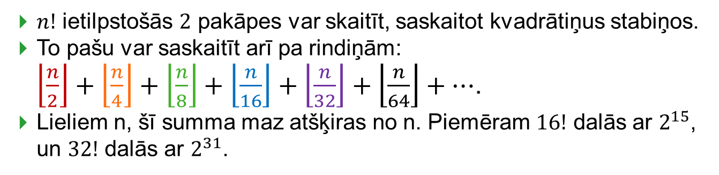
Skaitot pa rindiņām un kolonnām sanāk tas pats
$n!$ ietilpstošās $2$ pakāpes var skaitīt, saskaitot kvadrātiņus stabiņos.
To pašu var saskaitīt arī pa rindiņām: $\left\lfloor \frac{n}{2}\right\rfloor +\left\lfloor \frac{n}{4}\right\rfloor +\left\lfloor \frac{n}{8}\right\rfloor +\left\lfloor \frac{n}{16}\right\rfloor +\left\lfloor \frac{n}{32}\right\rfloor +\left\lfloor \frac{n}{64}\right\rfloor +…$.
Lieliem n, šī summa maz atšķiras no n. Piemēram $16!$ dalās ar $2^{15}$, un $32!$ dalās ar $2^{31}$.
Notes:
Diagramma ilustrē svarīgu metodi: Ja ir jānovērtē veselu skaitļu summa, ko saskaita tabulā pa kolonnām, šo pašu summu var iegūt, saskaitot tabulā pa rindiņām. Šajā gadījumā ietaupījums ir acīmredzams – tai vietā lai saskaitītu $50$ saskaitāmo (visus tos, kuri ietilpst $100!$ un maina divnieka pakāpi), pietiek saskaitīt $6$ saskaitāmos.

Slide 59
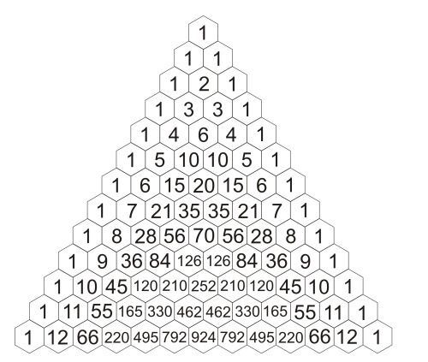
Binomiālie koeficienti
Notes:
\url{http://artofproblemsolving.com/articles/files/SatoNT.pdf}

Slide 60
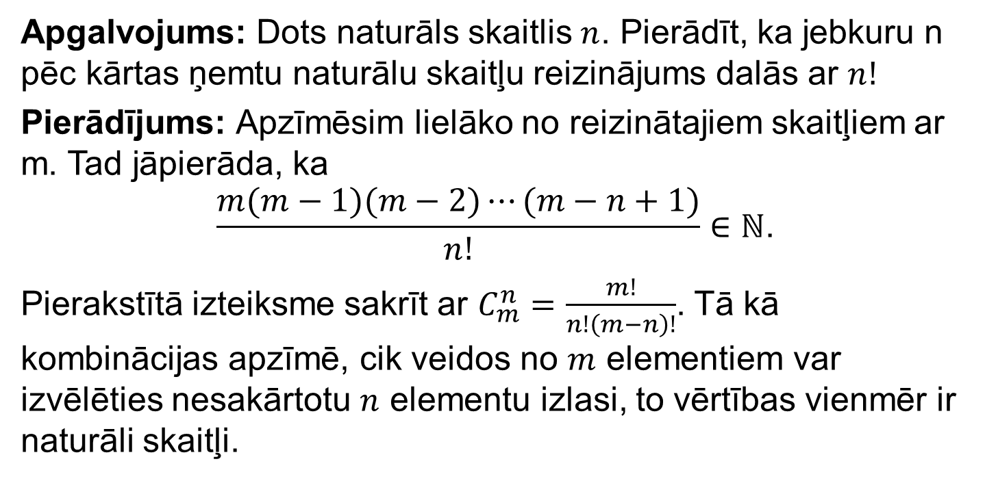
Metode: Ja kaut ko var saskaitīt, tad tas ir vesels
Apgalvojums: Dots naturāls skaitlis $n$. Pierādīt, ka jebkuru n pēc kārtas ņemtu naturālu skaitļu reizinājums dalās ar $n!$
Pierādījums: Apzīmēsim lielāko no reizinātajiem skaitļiem ar m. Tad jāpierāda, ka
$$\frac{m(m−1)(m−2)⋯(m−n+1)}{n!}∈\text{ℕ}\text{.}$$
Pierakstītā izteiksme sakrīt ar $C_{m}^{n}=\frac{m!}{n!\left(m−n\right)!}$. Tā kā kombinācijas apzīmē, cik veidos no $m$ elementiem var izvēlēties nesakārtotu $n$ elementu izlasi, to vērtības vienmēr ir naturāli skaitļi.

Slide 61
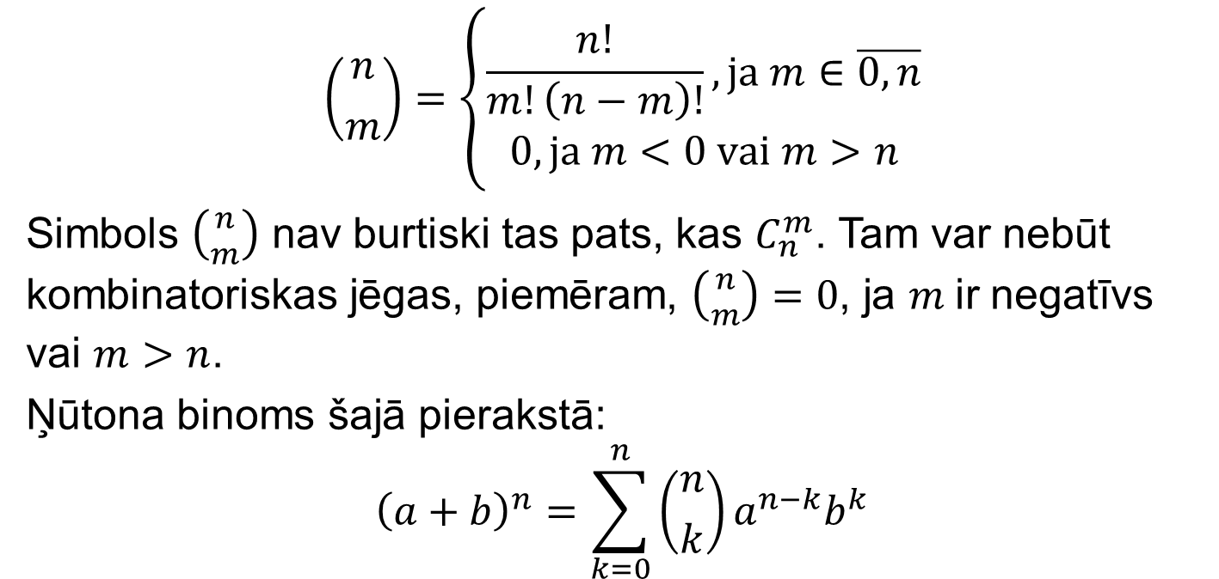
Binomiālie koeficienti
$$\left({n \atop m}\right)=\left\{\begin{aligned}\frac{n!}{m!\left(n−m\right)!}, ja m∈\overline{0,n} \\ 0, ja m<0 vai m>n\end{aligned}\right.$$
Simbols $\left({n \atop m}\right)$ nav burtiski tas pats, kas $C_{n}^{m}$. Tam var nebūt kombinatoriskas jēgas, piemēram, $\left({n \atop m}\right)=0$, ja $m$ir negatīvs vai $m>n$.
Ņūtona binoms šajā pierakstā:
$${\left(a+b\right)}^{n}=\sum_{k=0}^{n}{\left({n \atop k}\right)a^{n−k}b^{k}}$$

Slide 62
Ležandra formula
Ležandra [Legendre] formula:
Apzīmējam ar $p$ jebkuru pirmskaitli un $n$ – naturālu skaitli. Tad
$$v_{p}\left(n!\right)=\sum_{i=1}^{∞}{\left\lfloor \frac{n}{p^{i}}\right\rfloor }$$
kur ar $\left\lfloor x\right\rfloor$ apzīmēta apakšējā veselā daļa.

Slide 63
Lūkas teorēma
Teorēma [Lucas]: Visiem nenegatīviem $m$ un $n$, un jebkuram pirmskaitlim p, ir spēkā šāda sakarība:
$$\left({n \atop m}\right)≡\prod_{i=0}^{k}{\left({n_{i} \atop m_{i}}\right)}$$
kur $n=n_{k}p^{k}+n_{k−1}p^{k−1}+⋯+n_{1}p+n_{0},$
Un $m=m_{k}p^{k}+m_{k−1}p^{k−1}+⋯+m_{1}p+m_{0}.$
Notes:
Kas notiek ar nullēm? (T.i. tiem reizinātājiem, kuros rezultāts ir nulle?)

Slide 64
Kummera teorēma
Teorēma [Ernst Kummer]: Ja $n≥m≥0$, tad pirmskaitļa $p$ indekss kombinācijai pa $m$ no $n$:
$$v_{p}\left(C_{n}^{m}\right)=v_{p}\left(\frac{n!}{m!\left(n−m\right)!}\right)$$
vienāds ar pārnesumiem, saskaitot $m$ un $n−m$ pie bāzes $p$.

Slide 65
CGMO uzdevums. Uzzīmēt 2012-to rindiņu Paskāla trijstūrī.

